Slide 1

4조 새벽코딩
전자 제품 재고관리 ERP 시스템

Slide 2

※.목차
1. 팀원 및 역할 소개
2. 프로젝트 개요
3. 적용기술 및 개발환경
4. 데이터베이스 설계서(ERD)
5. 테이블 설계서
6. 화면 ui 구성

Slide 3

1. 팀원 및 역할 소개

Slide 4


2. 프로젝트 개요
프로젝트 선택 동기
- 현 4차 산업 사회에서의 활동 도중 다양하게 접하는 여러 erp 시스템의 활용사례 중에서 (좀있다)
프로젝트 진행 목표
다양하고 세분화된 통합검색기능을 통해 사용자에게 편의성을 제공할 수 있는 재고관리 시스템 제공
게시판 기능 통해 사용자들 간의 원활한 의사소통 및 의사소통 형성과 연계된 재고관리 시스템 제공
사용자에게 개별 및 종합 통계 시스템들을 통한 직관적, 시각적 자료 제공

Slide 5















3. 적용기술 및 개발환경
 | 활용 기술
 | 언어/개발 툴 : Eclipse, Visual Studio Code, JAVA, JavaScript, CSS
 | 개발 환경
 | OS : Windows 10 Service : Apache Tomcat Framework : Spring, MyBatis 데이터베이스 : Oracle 11g
 | 사용 도구
 | 개발도구 : Eclipse, Visual Studio, Maven, SQLGate 형상 관리 : Git, GitHub 기타 : Excel

Slide 6

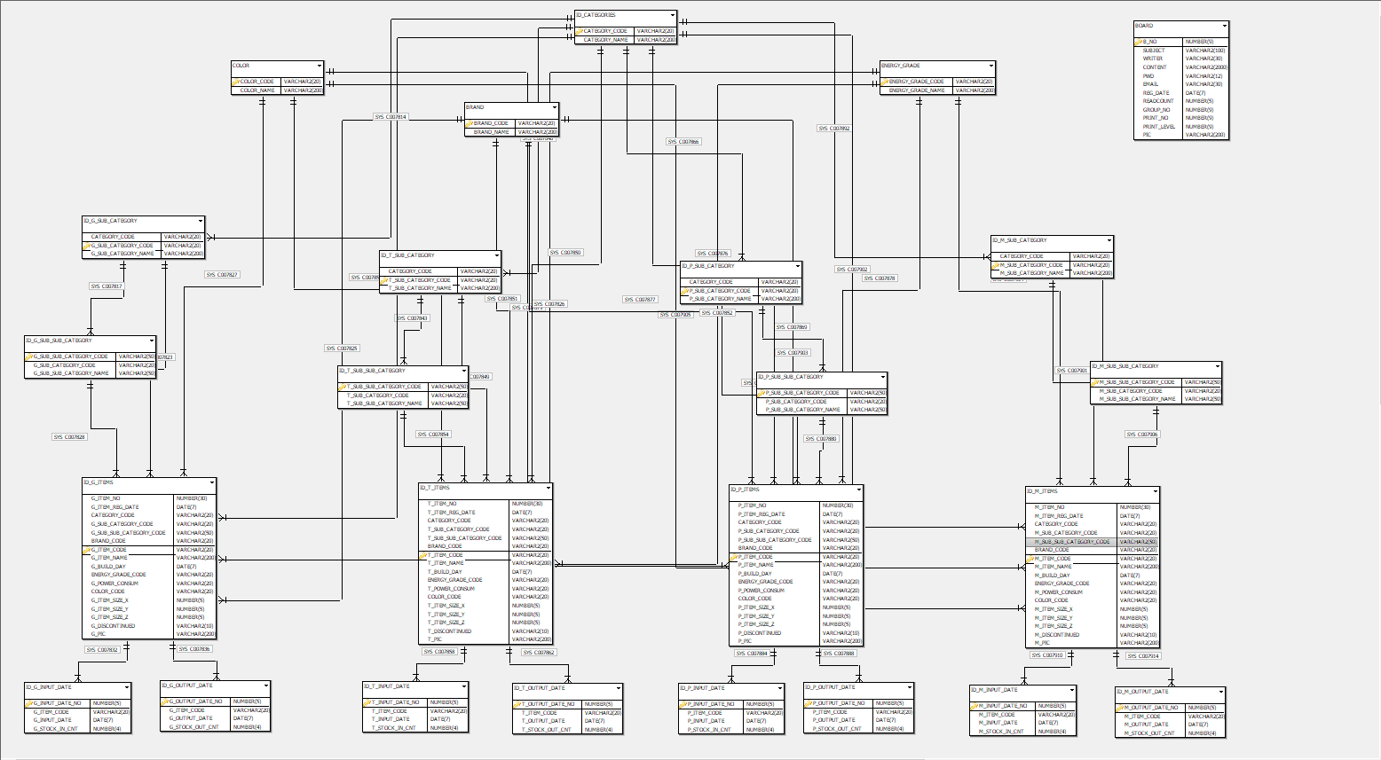
4. 데이터베이스 설계서(ERD)
데이터 베이스 설명:
총 25 테이블로 구성
5 범위 분류하여 구성
현재 가전 속성 테이블 ,TV 속성 류 테이블 ,PC 속성 류 테이블 ,모바일 속성 류 테이블 ,공용 테이블 ,보드 테이블 등으로 분류
관리하고자 하는 대분류 테이블과 이하 하위 테이블과 데이터를 제공하고 받는 테이블들을 효과적으로 정렬하고 작업하기 위함

Slide 7

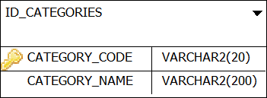
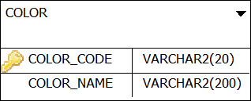
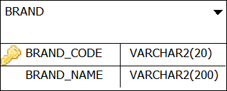
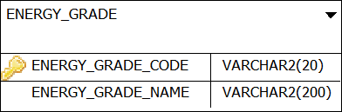
5. 테이블 설계서
1
테이블 명칭 | 테이블 설명
①. ID_CATEGORIES | 데이터베이스에 저장되어 있는 대분류_Categories에 대한 자료 CATEGORY_CODE : 대분류(가전, TV, PC, 모바일) 카테고리를 코드별로 지정하여 저장.(PK) CATEGORY_NAME : 대분류(가전, TV, PC, 모바일) 카테고리를 명칭으로 저장. NOT NULL, UNIQUE
②. COLOR | 데이터베이스에 저장되어 있는 제품들의 컬러에 대한 자료 COLOR_CODE : 데이터베이스 내의 컬러를 코드별로 지정하여 저장. (PK) COLOR_NAME : 데이터베이스 내의 색상을 명칭으로 저장. NOT NULL, UNIQUE
③. BRAND | 데이터베이스에 저장되어 있는 제품들의 상표에 대한 자료 BRAND_CODE : 데이터베이스 내의 브랜드명칭을 코드별로 지정하여 저장.(PK) BRAND_NAME : 데이터베이스 내의 브랜드명칭을 저장. NOT NULL, UNIQUE
④. ENERGY_GRADE | 데이터베이스에 저장되어 있는 제품들의 전력 소비 등급에 대한 자료 ENERGY_GRADE_CODE : 데이터베이스 내의 에너지 소비 등급을 코드별로 지정하여 저장.(PK) ENERGY_GRADE_NAME : 데이터베이스 내의 에너지 소비 등급을 명칭으로 저장. NOT NULL, UNIQUE
1
2
2
3
3
4
4

Slide 8
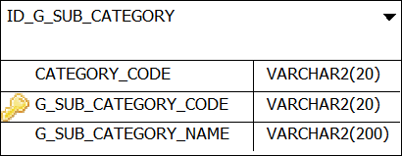
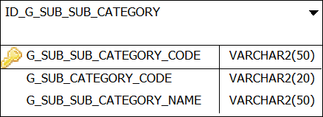
5. 테이블 설계서
1
테이블 명칭 | 테이블 설명
①. ID_G_SUB_ CATEGORY | 가전 중분류 테이블 가전 중 중분류 카테고리의 정보를 관리하는 테이블 CATEGORY_CODE : 대분류 카테고리 코드(FK) G_SUB_CATEGORY_CODE : 가전의 중분류 카테고리를 코드별로 지정하여 저장.(PK) G_SUB_CATEGORY_NAME : 가전의 중분류 카테고리를 이름으로 저장. NOT NULL, UNIQUE
②. ID_G_SUB_SUB_ CATEGORY | 가전 소분류 테이블 가전 중분류 중 소분류 정보를 관리하는 테이블 G_SUB_CATEGORY_CODE : 중분류 카테고리 코드(FK) G_SUB_SUB_CATEGORY_CODE : 가전의 중분류 중 소분류 카테고리를 코드별로 지정하여 저장.(PK) G_SUB_SUB_CATEGORY_NAME : 가전의 중분류 중 소분류 카테고리를 이름으로 저장. NOT NULL
1
2
2

Slide 9
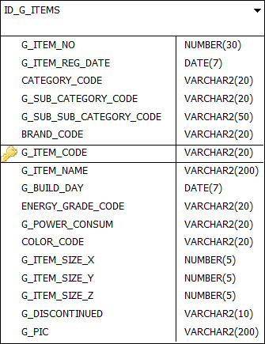
5. 테이블 설계서
1
테이블 명칭 | 테이블 설명
①. ID_G_ITEMS | 데이터베이스 안에 저장된 가전 제품에 대한 통합 자료 G_ITEM_NO : 가전 제품 번호 G_ITEM_REG_DATE : 가전 제품 등록 날짜 CATEGORY_CODE : 대분류 카테고리 코드(FK) G_SUB_CATEGORY_CODE : 가전 중분류 카테고리 코드(FK) G_SUB_SUB_CATEGORY_CODE : 가전 소분류 카테고리 코드(FK) BRAND_CODE : 상호명 코드(FK) G_ITEM_CODE : 가전 제품 코드(PK) G_ITEM_NAME : 가전 제품 명칭. NOT NULL G_BUILD_DAY : 가전 제품 제작 일자 ENERGY_GRADE_CODE : 에너지 소비 등급 코드(FK) G_POWER_CONSUM : 가전 제품 소비 전력. NOT NULL COLOR_CODE : 제품 색깔 코드(FK) G_ITEM_SIZE_X : 가전 제품 가로 길이. Default 0 G_ITEM_SIZE_Y : 가전 제품 세로 길이. Default 0 G_ITEM_SIZE_Z : 가전 제품 높이 길이. Default 0 G_DISCONTINUED : 단종된 가전 제품. Default ‘false’ G_PIC : 가전 제품 이미지
1

Slide 10
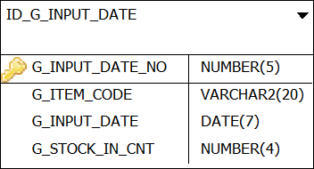
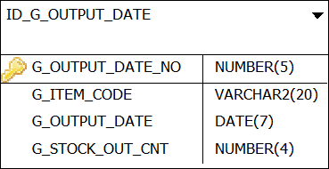
5. 테이블 설계서
1
테이블 명칭 | 테이블 설명
①. ID_G_INPUT_ DATE_ CATEGORY | 가전제품 입고일 날짜 저장 테이블 G_INPUT_DATE_NO : 가전 제품 입고일 날짜 번호.(PK) G_ITEM_CODE : 가전 제품 코드.(FK) G_INPUT_DATE : 가전 제품 입고일. G_STOCK_IN_CNT : 가전 제품 창고 입고 개수.
②. ID_G_OUTPUT_DATE_ CATEGORY | 가전제품 출고일 날짜 저장 테이블 G_OUTPUT_DATE_NO : 가전 제품 출고일 날짜 번호.(PK) G_ITEM_CODE : 가전 제품 코드.(FK) G_OUTPUT_DATE : 가전 제품 출고일 G_STOCK_OUT_CNT : 가전 제품 창고 출고 개수
1
2
2

Slide 11
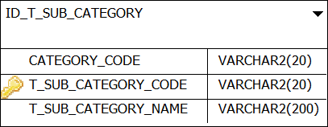
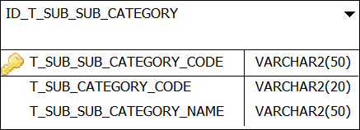
5. 테이블 설계서
1
테이블 명칭 | 테이블 설명
①. ID_T_SUB_ CATEGORY | TV 중분류 테이블 TV 중 중분류 카테고리의 정보를 관리하는 테이블 CATEGORY_CODE : 대분류 카테고리 코드(FK) T_SUB_CATEGORY_CODE : TV의 중분류 카테고리를 코드별로 지정하여 저장.(PK) T_SUB_CATEGORY_NAME : TV의 중분류 카테고리를 이름으로 저장. NOT NULL, UNIQUE
②. ID_T_SUB_SUB_ CATEGORY | TV 소분류 테이블 TV 중분류 중 소분류 정보를 관리하는 테이블 T_SUB_CATEGORY_CODE : 중분류 카테고리 코드(FK) T_SUB_SUB_CATEGORY_CODE : TV의 중분류 중 소분류 카테고리를 코드별로 지정하여 저장.(PK) T_SUB_SUB_CATEGORY_NAME : TV의 중분류 중 소분류 카테고리를 이름으로 저장. NOT NULL
1
1
2
2

Slide 12

5. 테이블 설계서
1
테이블 명칭 | 테이블 설명
①. ID_T_ITEMS | 데이터베이스 안에 저장된 TV 제품에 대한 통합 자료 T_ITEM_NO : TV 제품 번호 T_ITEM_REG_DATE : TV 제품 등록 날짜 CATEGORY_CODE : 대분류 카테고리 코드(FK) T_SUB_CATEGORY_CODE : TV 중분류 카테고리 코드(FK) T_SUB_SUB_CATEGORY_CODE : TV 소분류 카테고리 코드(FK) BRAND_CODE : 상호명 코드(FK) T_ITEM_CODE : TV 제품 코드(PK) T_ITEM_NAME : TV 제품 명칭. NOT NULL T_BUILD_DAY : TV 제품 제작 일자 ENERGY_GRADE_CODE : 에너지 소비 등급 코드(FK) T_POWER_CONSUM : TV 제품 소비 전력. NOT NULL COLOR_CODE : 제품 색깔 코드(FK) T_ITEM_SIZE_X : TV 제품 가로 길이. Default 0 T_ITEM_SIZE_Y : TV 제품 세로 길이. Default 0 T_ITEM_SIZE_Z : TV 제품 높이 길이. Default 0 T_DISCONTINUED : 단종된 TV 제품. Default ‘false’ T_PIC : TV 제품 이미지
1

Slide 13

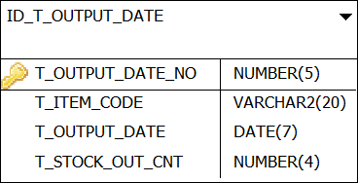
5. 테이블 설계서
1
테이블 명칭 | 테이블 설명
①. ID_T_INPUT_ DATE_ CATEGORY | TV제품 입고일 날짜 저장 테이블 T_INPUT_DATE_NO : TV 제품 입고일 날짜 번호.(PK) T_ITEM_CODE : TV 제품 코드.(FK) T_INPUT_DATE : TV 제품 입고일. T_STOCK_IN_CNT : TV 제품 창고 입고 개수.
②. ID_T_OUTPUT_DATE_ CATEGORY | TV제품 출고일 날짜 저장 테이블 T_OUTPUT_DATE_NO : TV 제품 출고일 날짜 번호.(PK) T_ITEM_CODE : TV 제품 코드.(FK) T_OUTPUT_DATE : TV 제품 출고일 T_STOCK_OUT_CNT : TV 제품 창고 출고 개수
1
2
2

Slide 14

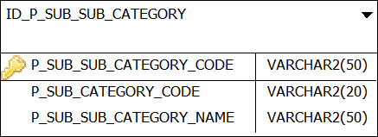
5. 테이블 설계서
1
테이블 명칭 | 테이블 설명
①. ID_P_SUB_ CATEGORY | PC 중분류 테이블 PC 중 중분류 카테고리의 정보를 관리하는 테이블 CATEGORY_CODE : 대분류 카테고리 코드(FK) P_SUB_CATEGORY_CODE : PC의 중분류 카테고리를 코드별로 지정하여 저장.(PK) P_SUB_CATEGORY_NAME : PC의 중분류 카테고리를 이름으로 저장. NOT NULL, UNIQUE
②. ID_P_SUB_SUB_ CATEGORY | PC 소분류 테이블 PC 중분류 중 소분류 정보를 관리하는 테이블 P_SUB_CATEGORY_CODE : 중분류 카테고리 코드(FK) P_SUB_SUB_CATEGORY_CODE : PC의 중분류 중 소분류 카테고리를 코드별로 지정하여 저장.(PK) P_SUB_SUB_CATEGORY_NAME : PC의 중분류 중 소분류 카테고리를 이름으로 저장. NOT NULL
1
2
2

Slide 15
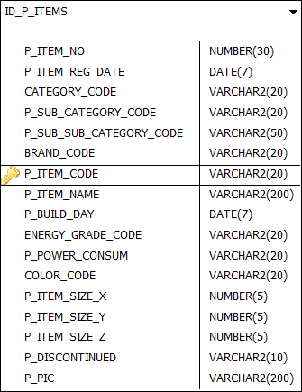
5. 테이블 설계서
1
테이블 명칭 | 테이블 설명
①. ID_P_ITEMS | 데이터베이스 안에 저장된 PC 제품에 대한 통합 자료 P_ITEM_NO : PC 제품 번호 P_ITEM_REG_DATE : PC 제품 등록 날짜 CATEGORY_CODE : 대분류 카테고리 코드(FK) P_SUB_CATEGORY_CODE : PC 중분류 카테고리 코드(FK) P_SUB_SUB_CATEGORY_CODE : PC 소분류 카테고리 코드(FK) BRAND_CODE : 상호명 코드(FK) P_ITEM_CODE : PC 제품 코드(PK) P_ITEM_NAME : PC 제품 명칭. NOT NULL P_BUILD_DAY : PC 제품 제작 일자 ENERGY_GRADE_CODE : 에너지 소비 등급 코드(FK) P_POWER_CONSUM : PC 제품 소비 전력. NOT NULL COLOR_CODE : 제품 색깔 코드(FK) P_ITEM_SIZE_X : PC 제품 가로 길이. Default 0 P_ITEM_SIZE_Y : PC 제품 세로 길이. Default 0 P_ITEM_SIZE_Z : PC 제품 높이 길이. Default 0 P_DISCONTINUED : 단종된 PC 제품. Default ‘false’ P_PIC : PC 제품 이미지
1

Slide 16


5. 테이블 설계서
1
테이블 명칭 | 테이블 설명
①. ID_P_INPUT_ DATE_ CATEGORY | PC제품 입고일 날짜 저장 테이블 T_INPUT_DATE_NO : PC 제품 입고일 날짜 번호.(PK) T_ITEM_CODE : PC 제품 코드.(FK) T_INPUT_DATE : PC 제품 입고일. T_STOCK_IN_CNT : PC 제품 창고 입고 개수.
②. ID_P_OUTPUT_DATE_ CATEGORY | PC제품 출고일 날짜 저장 테이블 P_OUTPUT_DATE_NO : PC 제품 출고일 날짜 번호.(PK) P_ITEM_CODE : PC 제품 코드.(FK) P_OUTPUT_DATE : PC 제품 출고일 P_STOCK_OUT_CNT : PC 제품 창고 출고 개수
1
2
2

Slide 17


5. 테이블 설계서
1
테이블 명칭 | 테이블 설명
①. ID_M_SUB_ CATEGORY | 모바일 중분류 테이블 모바일 중 중분류 카테고리의 정보를 관리하는 테이블 CATEGORY_CODE : 대분류 카테고리 코드(FK) M_SUB_CATEGORY_CODE : 모바일의 중분류 카테고리를 코드별로 지정하여 저장.(PK) M_SUB_CATEGORY_NAME : 모바일의 중분류 카테고리를 이름으로 저장. NOT NULL, UNIQUE
②. ID_M_SUB_SUB_ CATEGORY | 모바일 소분류 테이블 모바일 중분류 중 소분류 정보를 관리하는 테이블 M_SUB_CATEGORY_CODE : 중분류 카테고리 코드(FK) M_SUB_SUB_CATEGORY_CODE : 모바일의 중분류 중 소분류 카테고리를 코드별로 지정하여 저장.(PK) M_SUB_SUB_CATEGORY_NAME : 모바일의 중분류 중 소분류 카테고리를 이름으로 저장. NOT NULL
1
2
2

Slide 18
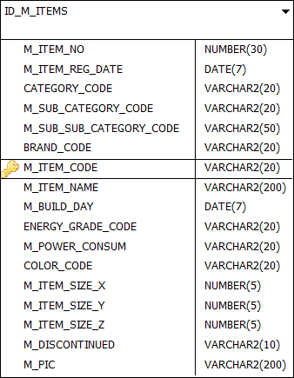
5. 테이블 설계서
1
테이블 명칭 | 테이블 설명
①. ID_M_ITEMS | 데이터베이스 안에 저장된 모바일 제품에 대한 통합 자료 M_ITEM_NO : 모바일 제품 번호 M_ITEM_REG_DATE : 모바일 제품 등록 날짜 CATEGORY_CODE : 대분류 카테고리 코드(FK) M_SUB_CATEGORY_CODE : 모바일 중분류 카테고리 코드(FK) M_SUB_SUB_CATEGORY_CODE : 모바일 소분류 카테고리 코드(FK) BRAND_CODE : 상호명 코드(FK) M_ITEM_CODE : 모바일 제품 코드(PK) M_ITEM_NAME : 모바일 제품 명칭. NOT NULL M_BUILD_DAY : 모바일 제품 제작 일자 ENERGY_GRADE_CODE : 에너지 소비 등급 코드(FK) M_POWER_CONSUM : 모바일 제품 소비 전력. NOT NULL COLOR_CODE : 제품 색깔 코드(FK) M_ITEM_SIZE_X : 모바일 제품 가로 길이. Default 0 M_ITEM_SIZE_Y : 모바일 제품 세로 길이. Default 0 M_ITEM_SIZE_Z : 모바일 제품 높이 길이. Default 0 M_DISCONTINUED : 단종된 모바일 제품. Default ‘false’ M_PIC : 모바일 제품 이미지
1

Slide 19


5. 테이블 설계서
1
테이블 명칭 | 테이블 설명
①. ID_M_INPUT_ DATE_ CATEGORY | 모바일제품 입고일 날짜 저장 테이블 M_INPUT_DATE_NO : 모바일 제품 입고일 날짜 번호.(PK) M_ITEM_CODE : 모바일 제품 코드.(FK) M_INPUT_DATE : 모바일 제품 입고일. M_STOCK_IN_CNT : 모바일 제품 창고 입고 개수.
②. ID_M_OUTPUT_DATE_ CATEGORY | 모바일제품 출고일 날짜 저장 테이블 M_OUTPUT_DATE_NO : 모바일 제품 출고일 날짜 번호.(PK) M_ITEM_CODE : 모바일 제품 코드.(FK) M_OUTPUT_DATE : 모바일 제품 출고일 M_STOCK_OUT_CNT : 모바일 제품 창고 출고 개수
1
2
2

Slide 20
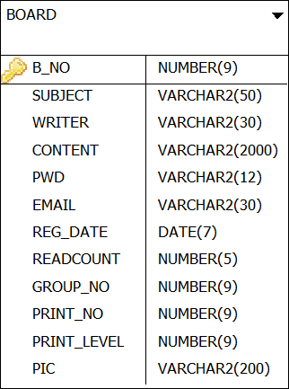
5. 테이블 설계서
1
테이블 명칭 | 테이블 설명
①. BOARD | 게시판에 사용자들이 올린 작성글을 저장, 관리하는 테이블(PK) B_NO : 게시글 번호. SUBJECT : 게시글 제목. NOT NULL WRITER : 게시글 글쓴이. NOT NULL CONTENT : 게시글 내용. NOT NULL PWD : 게시글 비밀번호. NOT NULL EMAIL : 게시글 글쓴이 이메일. REG_DATE : 게시글 작성날짜 default sysdate READCOUNT : 게시글 조회수. Default 0 GROUP_NO : 게시글의 소속 그룹 번호. NOT NULL PRINT_NO : 같은 그룹번호 안의 화면 출력 순서 번호. NOT NULL PRINT_LEVEL : 같은 그룹번호 안의 댓글 들여쓰기 레벨 단계 번호. NOT NULL PIC : 이미지파일
1

Slide 21

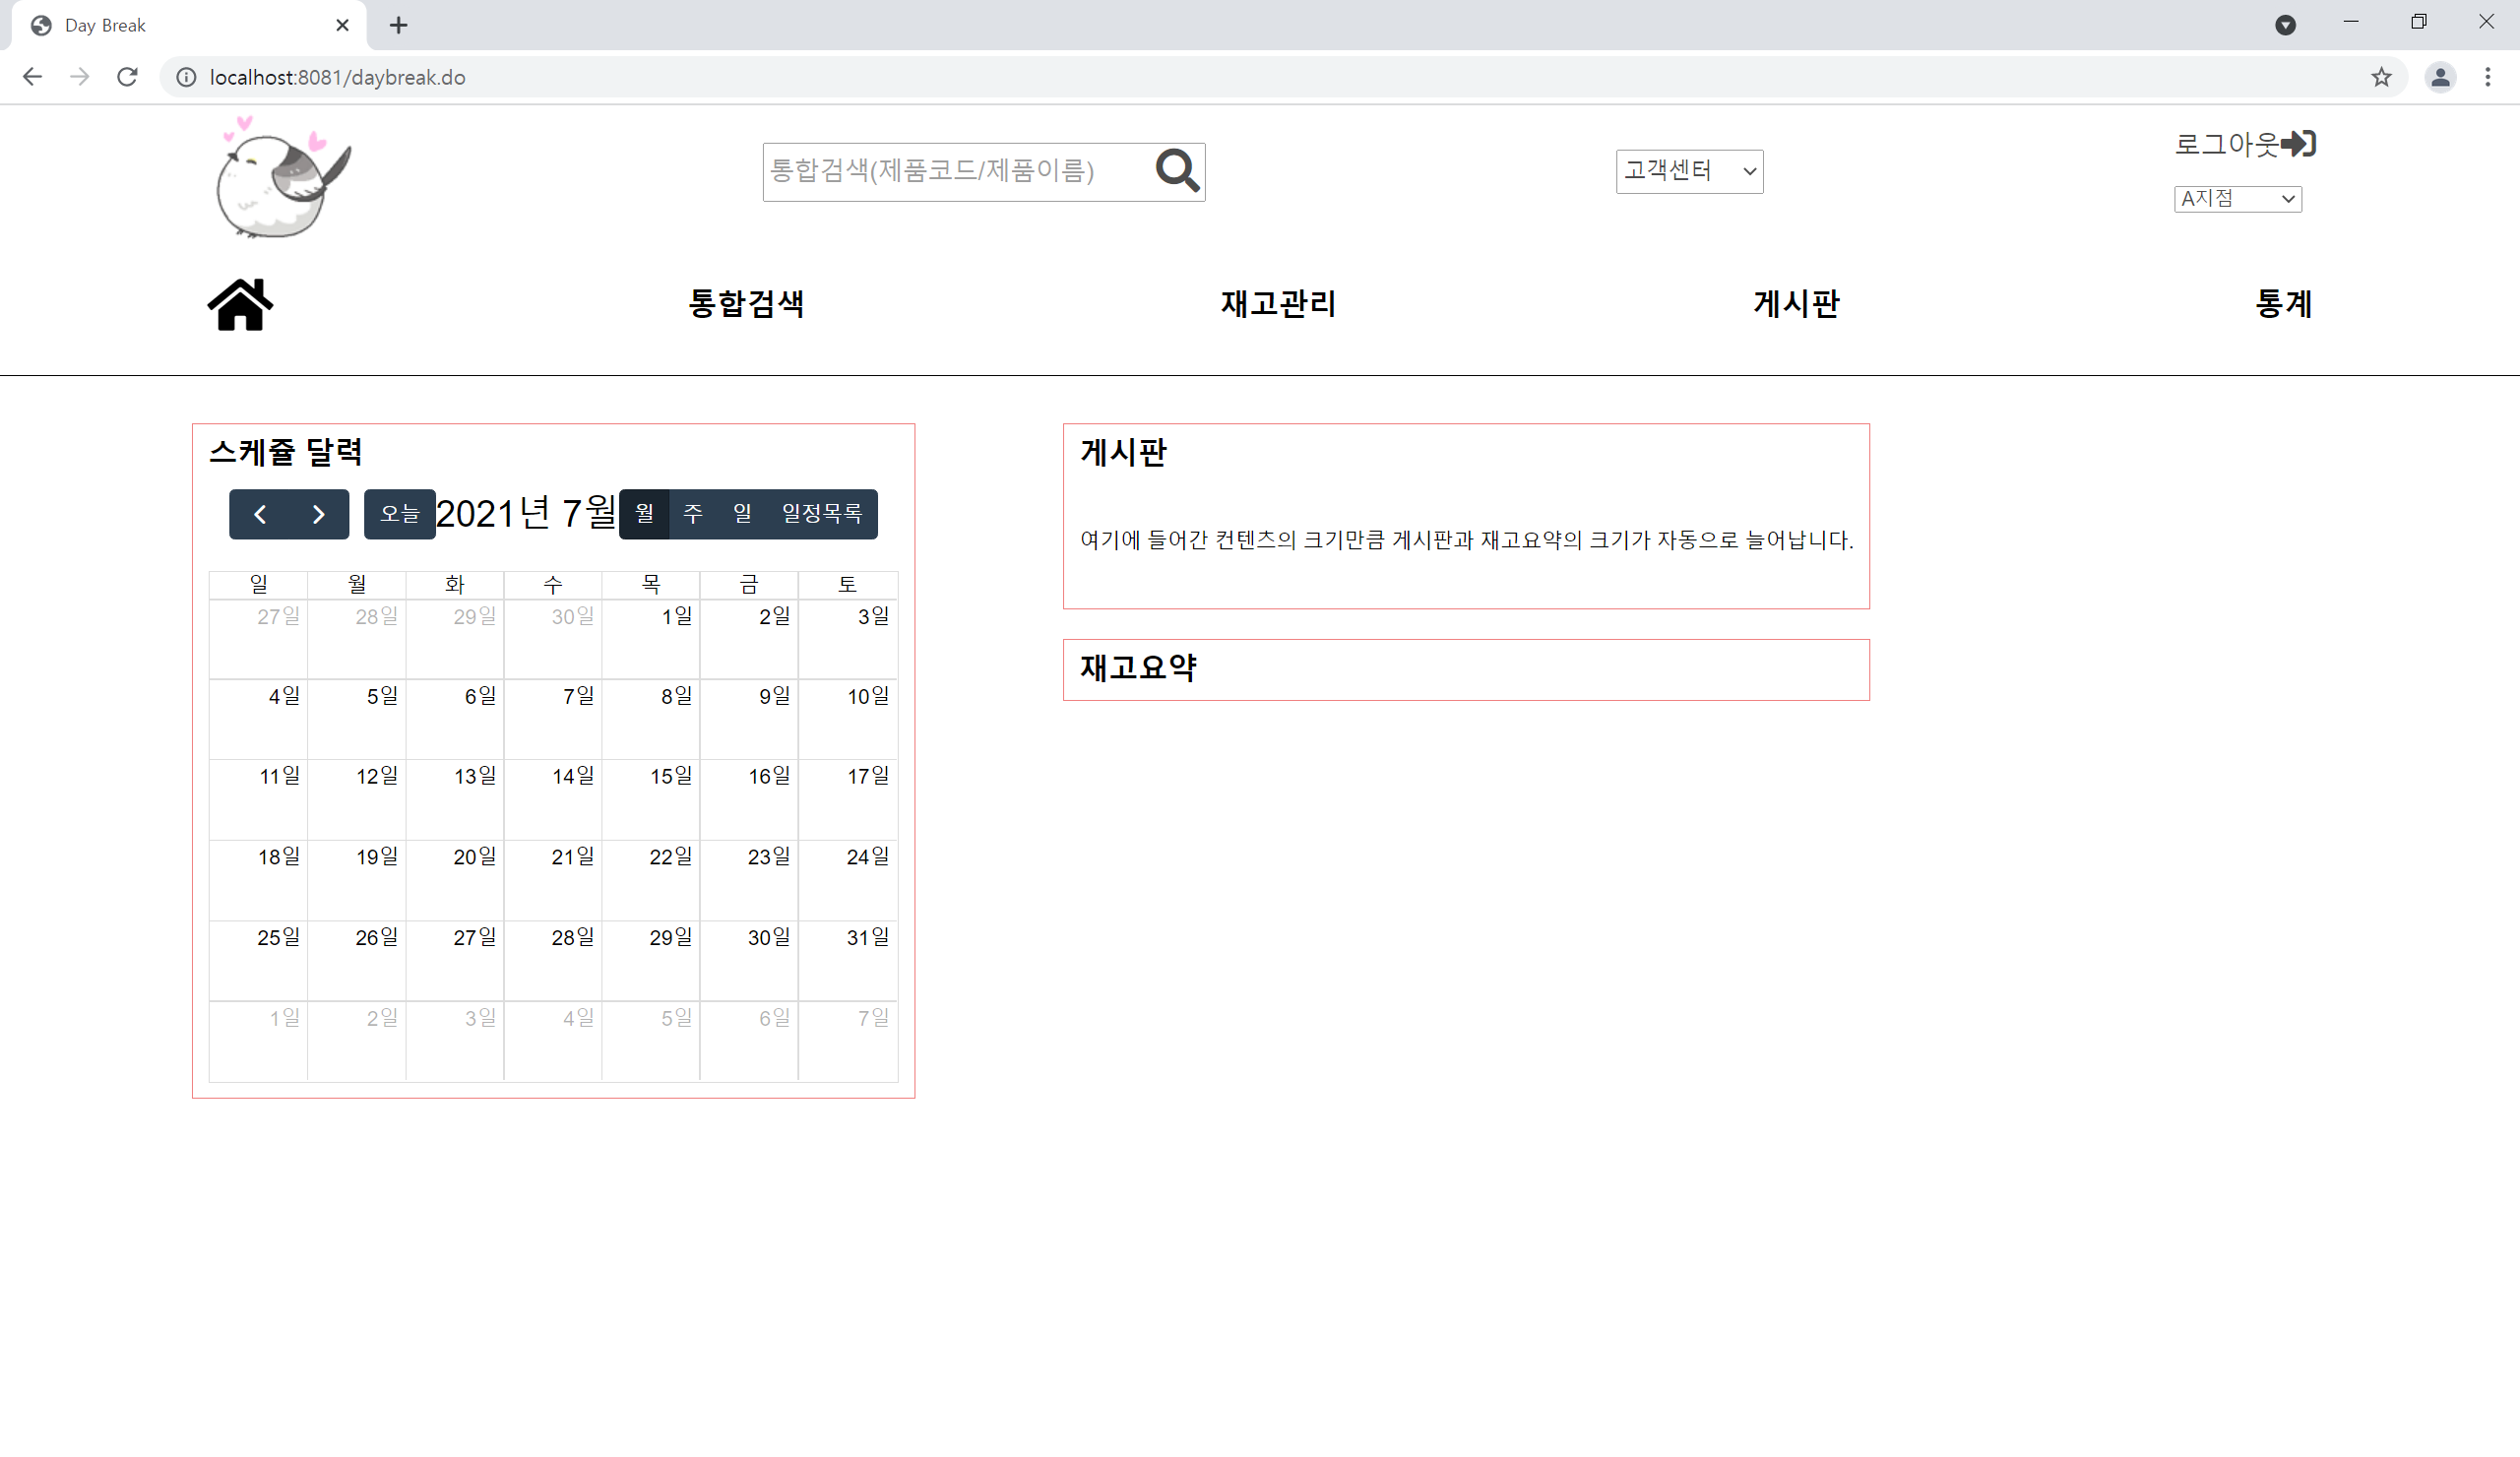
6. 화면 ui 구성
홈 화면 ui
※ 각 번호 별 설명
1. 제품 코드/제품 이름 검색 칸
: 제품 코드/이름 기입으로 해당 제품 만 출력 검색
2. 고객 센터 (수정)
: 선택 시 ERP 사용자를 위한 고객센터로 연결해주기 위한 기능
3. 로그아웃
: 현 사용자 로그아웃 여부 선택
4. 지점 선택
: 현 사용자 관리 지점 선택
5. 홈 화면 ui 선택
: 클릭 시 홈 UI 화면으로 페이지 이동
6. 스케쥴 달력
: 사용자 원하는 날에 대한 특수 사항 등록 및 수정/ 삭제
7. 게시판
: 게시판 자료 일부 공개
8. 재고 요약
: 중요 알림 사항 시간대별로 공지
1
2
3
4
5
6
7
8
홈 화면 ui 설명
스케쥴 관리 및 재고요약을 통한 대략적인 상황 파악, 게시판 일부 확인 등과 같이 재고관리 분야의 다양한 정보를 눈으로 확인하게 함으로서
사용자의 재고관리를 전체적으로 돕기 위한 UI 화면 구성으로 설정하여 궁극적으로 본 시스템의 사용자에게 편의성을 제공

Slide 22
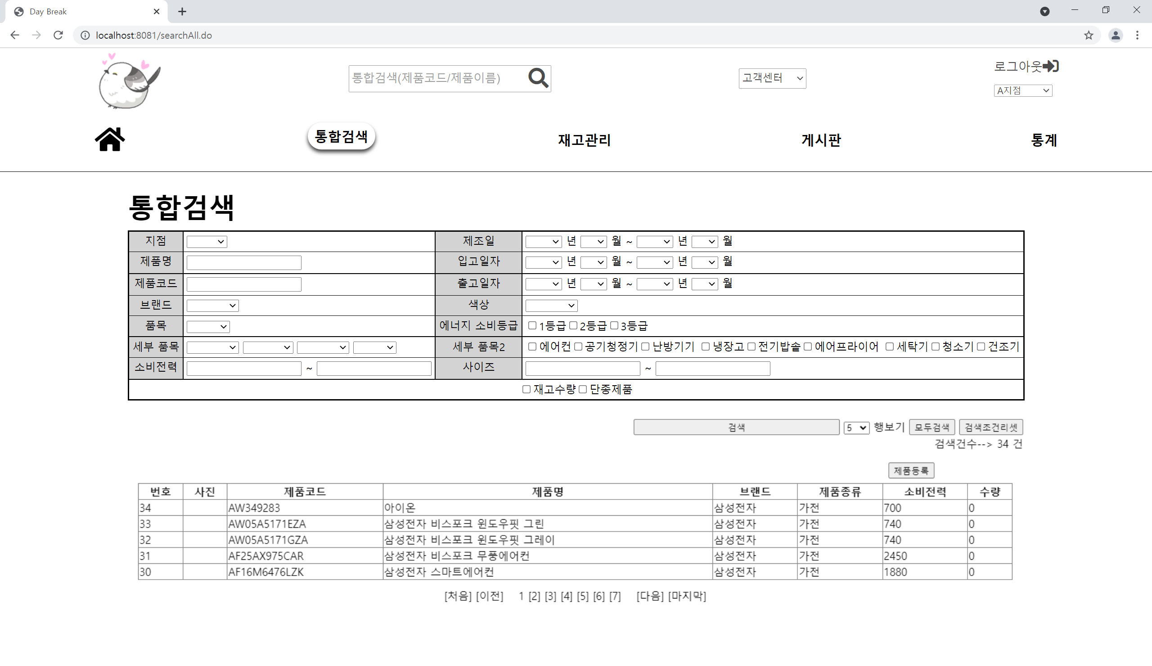
6. 화면 ui 구성
통합검색 화면 ui
※ 각 번호 별 설명
1. 통합 검색 ui 선택
: 클릭 시 통합검색 UI 화면으로 페이지 이동.
2. 세부 검색 ui 창
: 텍스트, 체크박스, 셀렉트 등의 기능 통한 세부적인 검색 기능 부여 설정.
3. 재고 품목 리스트
: 현재 저장되어 있는 제품 리스트 나열.
4. 검색/모두 검색/검색 리셋
: 원하는 제품 검색.
5. 제품 등록
: 원하는 제품 등록.
1
2
4
5
3
통합검색 화면 ui 설명
사용자가 설정할 수 있는 검색 사항을 다양하게 함으로서 찾고자 하는 제품군을 찾는 것에 대한 편의성을 제공하고자 하였음
원하는 제품 행에 대한 정보의 수정 / 삭제 과정을 간소화 함으로서 수정 / 삭제 과정에 소요되는 시간을 최소화하고자 하였음

Slide 23
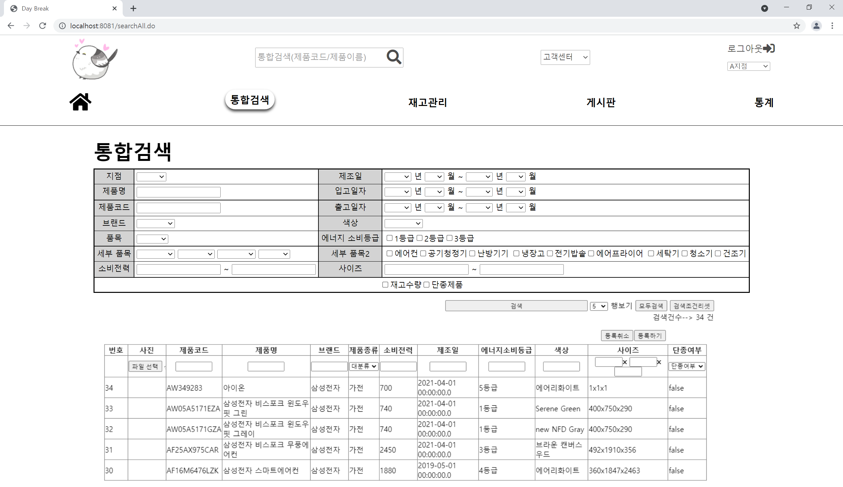
6. 화면 ui 구성
통합검색 등록 화면 ui
※ 각 번호 별 설명
1. 제품 검색 리스트
: 현재까지 저장되어 검색된 제품 리스트.
2. 사진 등록
: 등록하고자 하는 제품의 이미지 등록.
3. 등록 취소
: 작성하고 있는 제품 등록 취소.
4. 등록하기
: 작성중인 제품 등록.
5. 검색 건수
: 검색된 모든 제품의 수량
2
3
5
4
1
통합검색 화면 ui 설명
사용자가 설정할 수 있는 검색 사항을 다양하게 함으로서 찾고자 하는 제품군을 찾는 것에 대한 편의성을 제공하고자 하였음
원하는 제품 행에 대한 정보의 수정 / 삭제 과정을 간소화 함으로서 수정 / 삭제 과정에 소요되는 시간을 최소화하고자 하였음

Slide 24
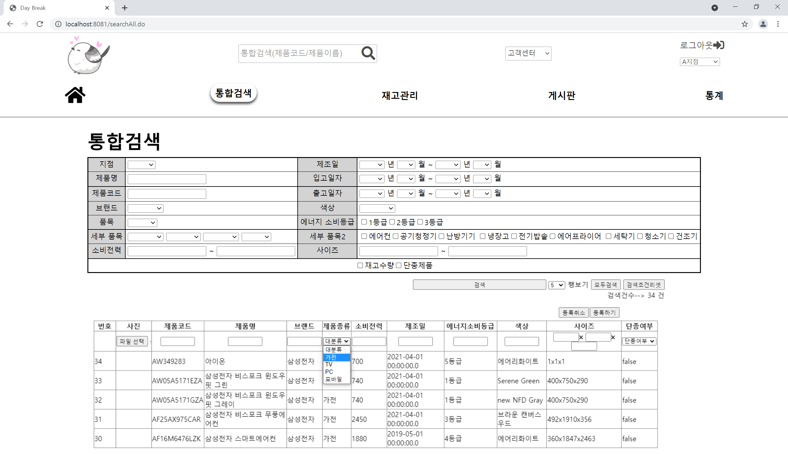
6. 화면 ui 구성
통합검색 등록 화면 ui
※ 각 번호 별 설명
1. 제품 검색 리스트
: 현재까지 저장되어 검색된 제품 리스트.
2. 사진 등록
: 등록하고자 하는 제품의 이미지 등록.
3. 등록 취소
: 작성하고 있는 제품 등록 취소.
4. 등록하기
: 작성중인 제품 등록.
5. 검색 건수
: 검색된 모든 제품의 수량
6. 제품종류 선택
: 등록할 제품의 대분류(가전, TV, PC, 모바일) 선택
2
6
3
5
4
1
통합검색 화면 ui 설명
사용자가 설정할 수 있는 검색 사항을 다양하게 함으로서 찾고자 하는 제품군을 찾는 것에 대한 편의성을 제공하고자 하였음
원하는 제품 행에 대한 정보의 수정 / 삭제 과정을 간소화 함으로서 수정 / 삭제 과정에 소요되는 시간을 최소화하고자 하였음

Slide 25
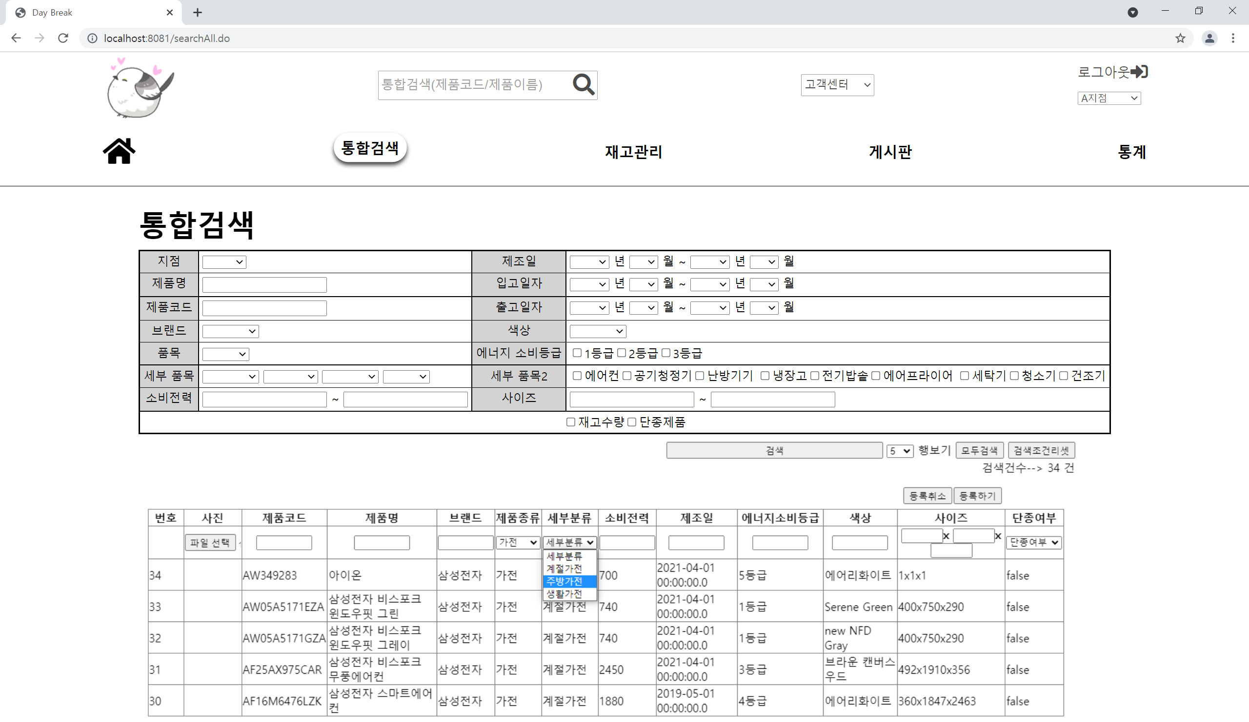
6. 화면 ui 구성
통합검색 등록 화면 ui
※ 각 번호 별 설명
1. 제품 검색 리스트
: 현재까지 저장되어 검색된 제품 리스트.
2. 사진 등록
: 등록하고자 하는 제품의 이미지 등록.
3. 등록 취소
: 작성하고 있는 제품 등록 취소.
4. 등록하기
: 작성중인 제품 등록.
5. 검색 건수
: 검색된 모든 제품의 수량
6. 세부분류 선택
: 등록할 제품의 대분류의 세부분류(중분류) 선택
2
6
3
5
4
1
통합검색 화면 ui 설명
사용자가 설정할 수 있는 검색 사항을 다양하게 함으로서 찾고자 하는 제품군을 찾는 것에 대한 편의성을 제공하고자 하였음
원하는 제품 행에 대한 정보의 수정 / 삭제 과정을 간소화 함으로서 수정 / 삭제 과정에 소요되는 시간을 최소화하고자 하였음

Slide 26
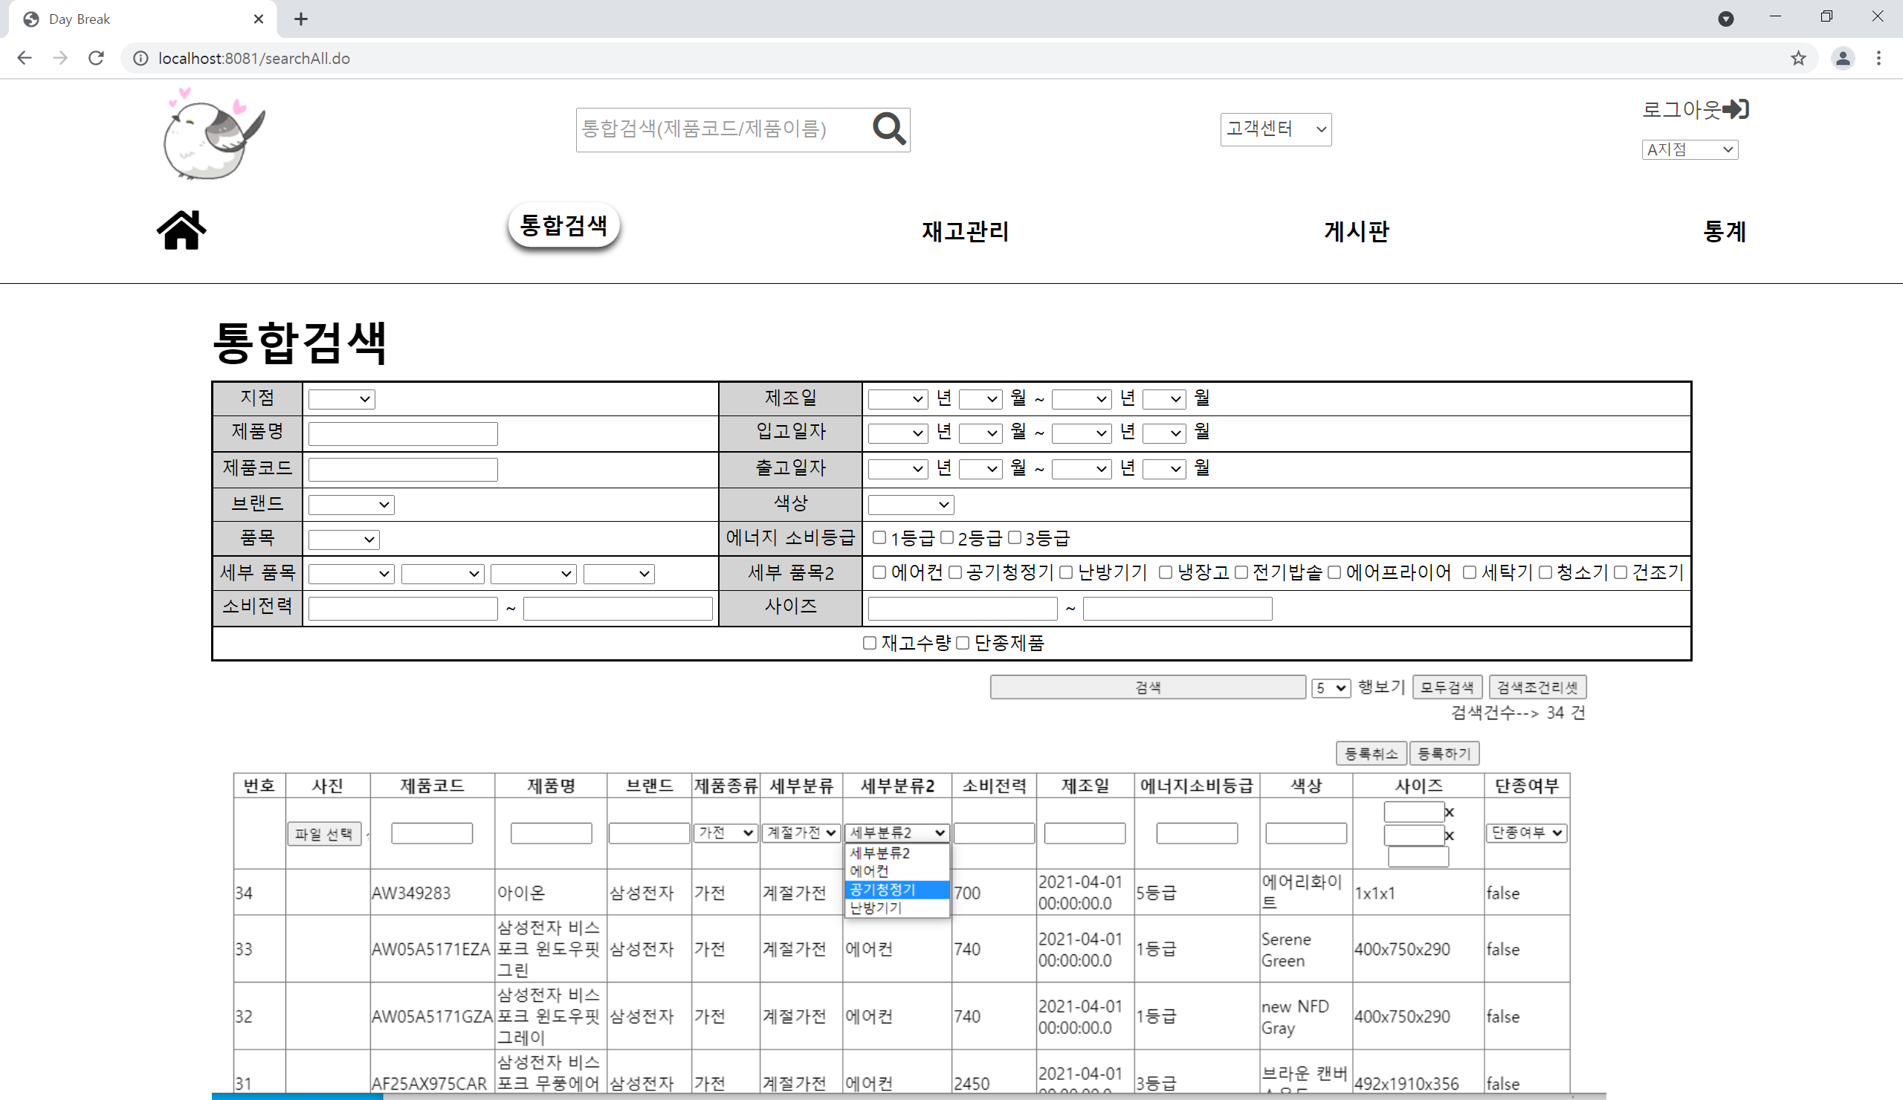
6. 화면 ui 구성
통합검색 등록 화면 ui
※ 각 번호 별 설명
1. 제품 검색 리스트
: 현재까지 저장되어 검색된 제품 리스트.
2. 사진 등록
: 등록하고자 하는 제품의 이미지 등록.
3. 등록 취소
: 작성하고 있는 제품 등록 취소.
4. 등록하기
: 작성중인 제품 등록.
5. 검색 건수
: 검색된 모든 제품의 수량
6. 세부분류2 선택
: 등록할 제품의 중분류의 소분류(세부분류2) 선택
2
6
3
5
4
1
통합검색 화면 ui 설명
사용자가 설정할 수 있는 검색 사항을 다양하게 함으로서 찾고자 하는 제품군을 찾는 것에 대한 편의성을 제공하고자 하였음
원하는 제품 행에 대한 정보의 수정 / 삭제 과정을 간소화 함으로서 수정 / 삭제 과정에 소요되는 시간을 최소화하고자 하였음

Slide 27
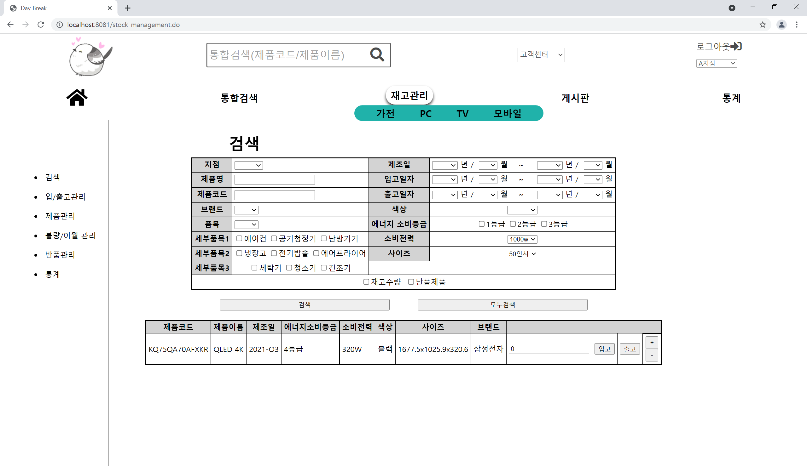
6. 화면 ui 구성
재고관리 화면 ui(가전-검색)
※ 각 번호 별 설명
1. 재고관리 ui 선택
: 해당 UI로 마우스 이동 시 2번 등장.
2. 대 분류 ui 선택
: 대분류 UI 클릭 버튼 중 가전 클릭 시 가전 재고관리 상태로 전환
3. 대 분류 가전 명시
: 2번의 대분류 중 가전 선택 시 명시
4. 가전 하위 검색
: 가전 카테고리 중 제품 검색 페이지
이동
5. 가전 하위 입/출고 관리
: 가전 카테고리 중 입/출고 관리 페이지 이동
6. 가전 하위 통계
: 가전 카테고리 중 통계 페이지 이동
7. 가전 하위 제품 검색 화면
: 가전 검색 UI 화면 페이지 이동
8. 수량 기입, 입/출고 버튼
: 관리할 제품의 입/출고 수량 조절 관리
1
3
7
2
가전
가전
4
5
6
8
재고관리 화면 ui 설명
대분류 중 가전 제품에서의 선택, 가전에서의 검색, 입/출고 관리, 통계 등 하위 검색 기능의 선택 등을 다양하게 구현하여
사용자가 원하는 재고관리 기능을 쉽게 찾을 수 있도록 함
가전 제품군 중 재고관리가 필요한 제품에 대한 검색의 가짓수와 검색 기능을 제공하여 사용자에게 편의성을 제공하고자 함

Slide 28
6. 화면 ui 구성
재고관리 화면 ui(TV-검색)
※ 각 번호 별 설명
1. 재고관리 ui 선택
: 해당 UI로 마우스 이동 시 2번 등장.
2. 대 분류 ui 선택
: 대분류 UI 클릭 버튼 중 TV 클릭 시 TV 재고관리 상태로 전환
3. 대 분류 TV 명시
: 2번의 대분류 중 TV 선택 시 명시
4. TV 하위 검색
: TV 카테고리 중 제품 검색 페이지
이동
5. TV 하위 입/출고 관리
: TV 카테고리 중 입/출고 관리 페이지 이동
6. TV 하위 통계
: TV 카테고리 중 통계 페이지 이동
7. TV 하위 제품 검색 화면
: TV 검색 UI 화면 페이지 이동
8. 수량 기입, 입/출고 버튼
: 관리할 제품의 입/출고 수량 조절 관리
1
3
2
7
TV
TV
4
5
6
8
재고관리 화면 ui 설명
대분류 중 가전 제품에서의 선택, 가전에서의 검색, 입/출고 관리, 통계 등 하위 검색 기능의 선택 등을 다양하게 구현하여
사용자가 원하는 재고관리 기능을 쉽게 찾을 수 있도록 함
가전 제품군 중 재고관리가 필요한 제품에 대한 검색의 가짓수와 검색 기능을 제공하여 사용자에게 편의성을 제공하고자 함

Slide 29
6. 화면 ui 구성
재고관리 화면 ui(PC-검색)
※ 각 번호 별 설명
1. 재고관리 ui 선택
: 해당 UI로 마우스 이동 시 2번 등장.
2. 대 분류 ui 선택
: 대분류 UI 클릭 버튼 중 PC 클릭 시 PC 재고관리 상태로 전환
3. 대 분류 PC 명시
: 2번의 대분류 중 PC 선택 시 명시
4. PC 하위 검색
: PC 카테고리 중 제품 검색 페이지
이동
5. PC 하위 입/출고 관리
: PC 카테고리 중 입/출고 관리 페이지 이동
6. PC 하위 통계
: PC 카테고리 중 통계 페이지 이동
7. PC 하위 제품 검색 화면
: PC 검색 UI 화면 페이지 이동
8. 수량 기입, 입/출고 버튼
: 관리할 제품의 입/출고 수량 조절 관리
1
3
2
7
PC
PC
4
5
6
8
재고관리 화면 ui 설명
대분류 중 가전 제품에서의 선택, 가전에서의 검색, 입/출고 관리, 통계 등 하위 검색 기능의 선택 등을 다양하게 구현하여
사용자가 원하는 재고관리 기능을 쉽게 찾을 수 있도록 함
가전 제품군 중 재고관리가 필요한 제품에 대한 검색의 가짓수와 검색 기능을 제공하여 사용자에게 편의성을 제공하고자 함

Slide 30
6. 화면 ui 구성
재고관리 화면 ui(모바일-검색)
※ 각 번호 별 설명
1. 재고관리 ui 선택
: 해당 UI로 모바일 이동 시 2번 등장.
2. 대 분류 ui 선택
: 대분류 UI 클릭 버튼 중 모바일 클릭 시 모바일 재고관리 상태로 전환
3. 대 분류 모바일 명시
: 2번의 대분류 중 모바일 선택 시 명시
4. 모바일 하위 검색
: 모바일 카테고리 중 제품 검색 페이지
이동
5. 모바일 하위 입/출고 관리
: 모바일 카테고리 중 입/출고 관리
페이지 이동
6. 모바일 하위 통계
: 모바일 카테고리 중 통계 페이지 이동
7. 모바일 하위 제품 검색 화면
: 모바일 검색 UI 화면 페이지 이동
8. 수량 기입, 입/출고 버튼
: 관리할 제품의 입/출고 수량 조절 관리
1
3
7
2
모바일
모바일
4
5
6
8
재고관리 화면 ui 설명
대분류 중 가전 제품에서의 선택, 가전에서의 검색, 입/출고 관리, 통계 등 하위 검색 기능의 선택 등을 다양하게 구현하여
사용자가 원하는 재고관리 기능을 쉽게 찾을 수 있도록 함
가전 제품군 중 재고관리가 필요한 제품에 대한 검색의 가짓수와 검색 기능을 제공하여 사용자에게 편의성을 제공하고자 함

Slide 31
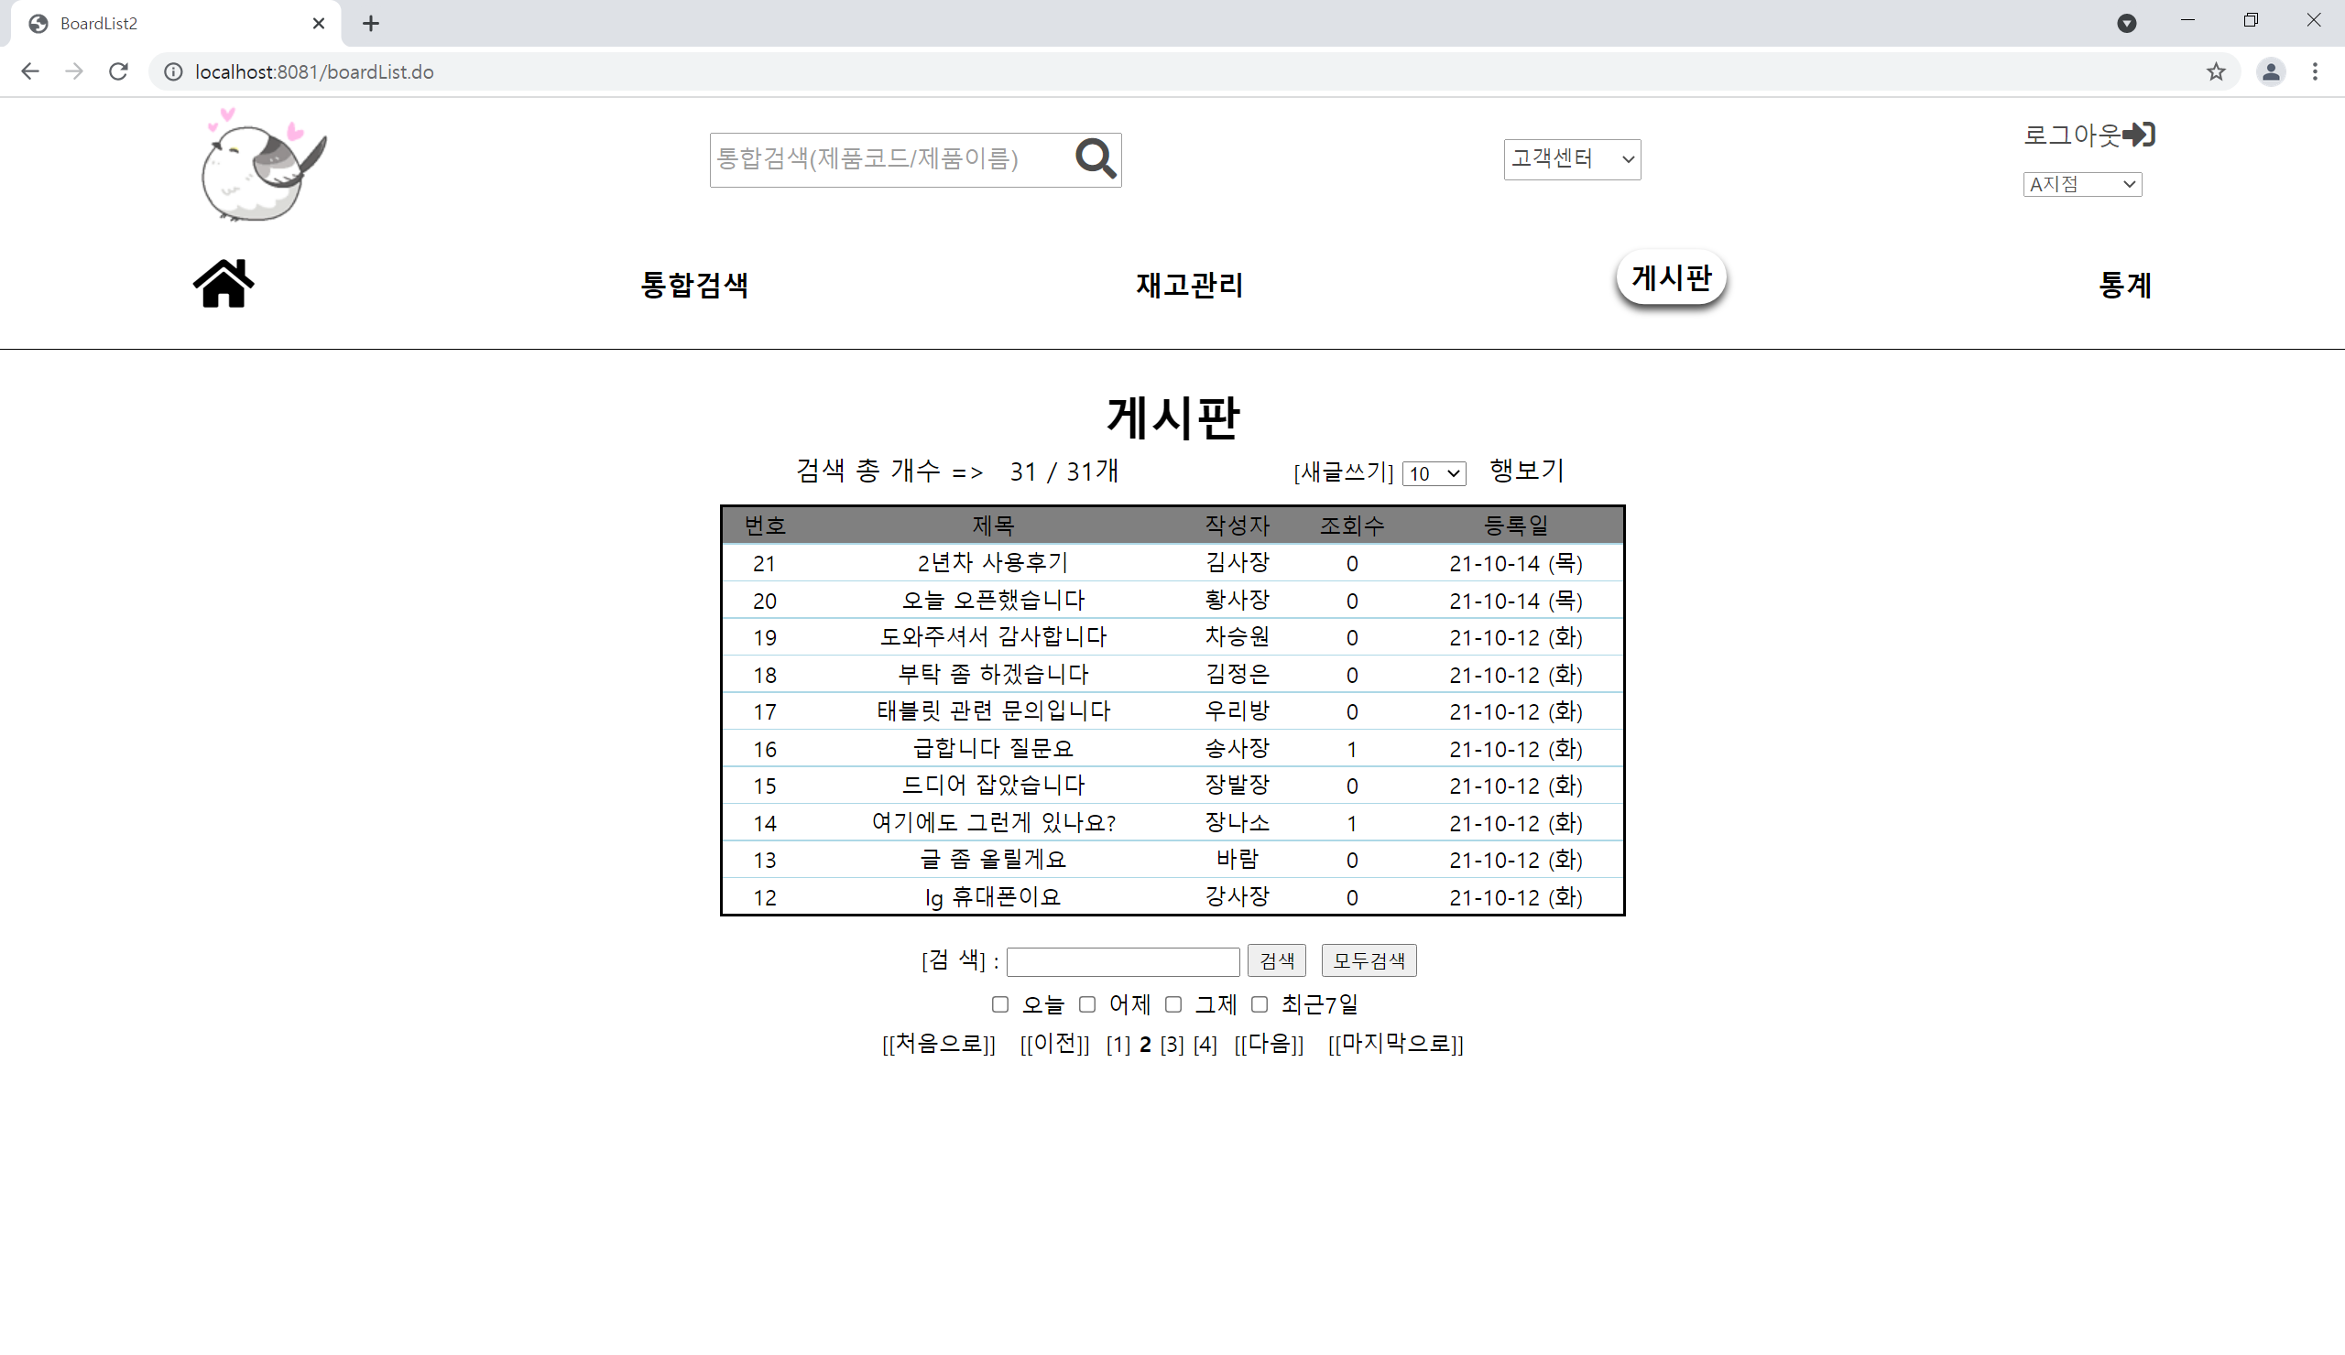
6. 화면 ui 구성
게시판 화면 ui
※ 각 번호 별 설명
1. 게시판 ui 선택
: 클릭 시 게시판 페이지로 이동
2. 새글 쓰기
: 클릭 시 새글 쓰기 페이지로 이동
3. 총 검색 개수
: 현재까지 총 저장된 게시글 개수 표시
4. 행 보기 선택
: 원하는 행 수량 만큼 한 화면에 검색
5. 검색 / 모두 검색
: 원하는 키워드를 입력하고 키워드에
맞는 검색결과물을 출력
6. 순서 선택
: 해당 버튼 클릭 시 게시판 페이지 전환
1
3
2
4
5
6
게시판 화면 ui 설명
각 지점의 사용자들 간 커뮤니케이션이 가능하도록 설계된 페이지
사용자들 간의 자유로운 커뮤니케이션을 목적으로 하여 설계되었음 예) 질문/자유 주제 글
게시글의 등록 / 삭제 / 수정이 가능하고 상세보기로 더 자세한 내용 확인 가능.

Slide 32
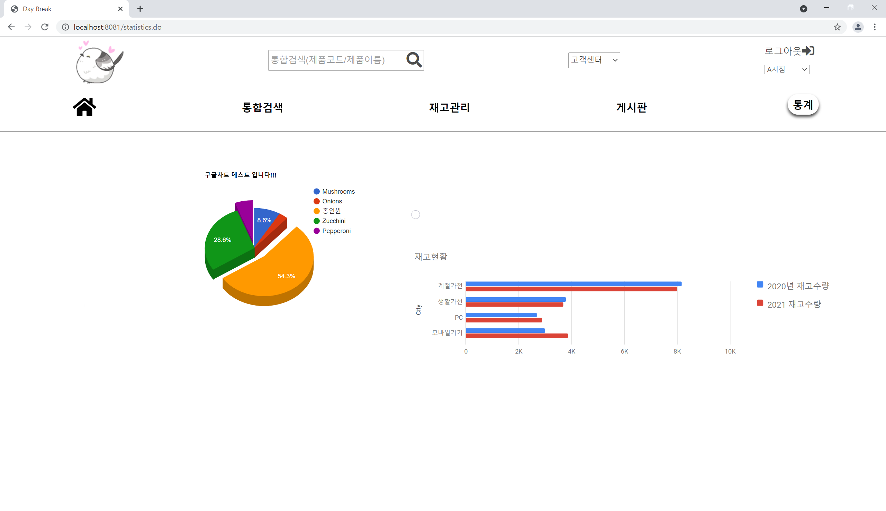
6. 화면 ui 구성
통계 화면 ui
※ 각 번호 별 설명
1. 통계 ui 선택
: 클릭 시 통합 통계 페이지로 이동
2. 통계1
: 원반 그래프로 비율을 한눈에 확인가능
3. 통계2
: 막대 그래프로 비교상수치 차이를 한눈에 확인가능
1
2
3
통계 화면 ui 설명
사용자 관리 지점의 전체 재고의 통합 통계 페이지.
각 대분류 제품 카테고리의 재고현황과 입출고 현황을 다양한 그래프로 확인 가능.
각 통계 자료를 사용자가 한 눈에 확인하여 정보를 수집할 수 있도록 의도함.

Slide 33

기능 구현 중...
기능 구현 중…

Slide 34
끝마침.
봐주셔서 감사합니다!!!!

